Slide 1

VoIP UserAgent
SIP UserAgent written in Java
Maven Project - JavaFX Application
https://github.com/danielepelleg/VoIP

Slide 2
Di cosa si tratta?
User Agent VoIP
Un User Agent è l’elemento fondamentale del protocollo SIP e permette all’utente di effettuare chiamate sfruttando il protocollo IP senza connessione per il trasporto dati.
SIP - Session Initiation Protocol
Si tratta di un protocollo testuale di livello applicativo utilizzato per creare, modificare o eliminare sessioni (come ad esempio quelle VoIP) tra più partecipanti. Di default viene utilizzato su protocollo UDP.

Slide 3
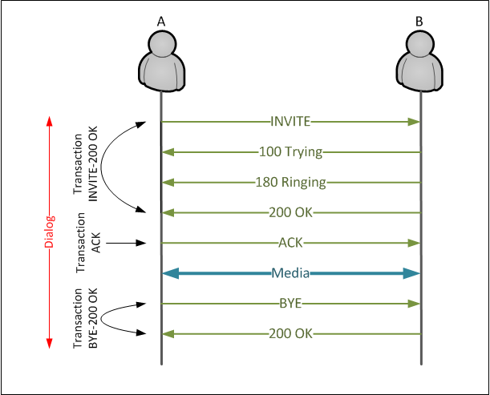
SIP Session
Richieste SIP
INVITE
utilizzato per iniziare una sessione VoIP con l’altra parte (il chiamato)
può includere descrizione del media tramite SDP
ACK
conferma la ricezione di una risposta definitiva ad una precedente richiesta di INVITE
BYE
abbatte una connessione

Slide 4
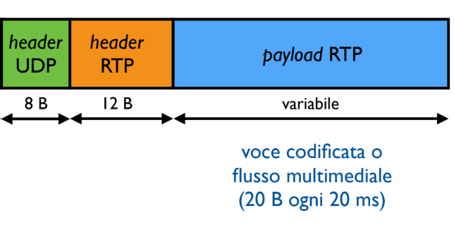
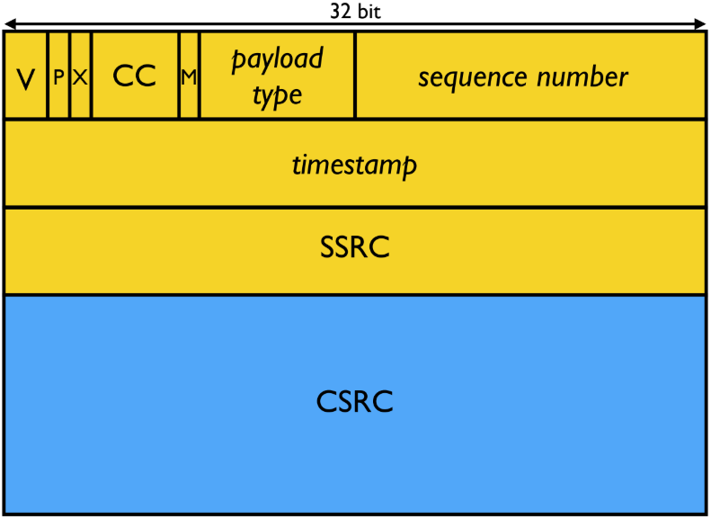
RTP Session
Real-time Transmission Protocol
Protocollo di trasporto end-to-end per applicazioni real-time, solitamente usato sopra UDP. Non instaura sessioni e può essere utilizzato per trasportare qualsiasi media o compressore.
Header

Slide 5
RTP Session
Real-time Transmission Protocol
Protocollo di trasporto end-to-end per applicazioni real-time, solitamente usato sopra UDP. Non instaura sessioni e può essere utilizzato per trasportare qualsiasi media o compressore.
Formato Audio
Sample Rate: 8000 Hz
Sample Size: 8 bit
Channel: 1
Packet Size: 8000 * 20 / 1000 = 160 bytes
Packet time: 20ms
Encoding: ULAW

Slide 6
Diagrammi
Una vista dall’alto sul progetto svolto

Slide 7
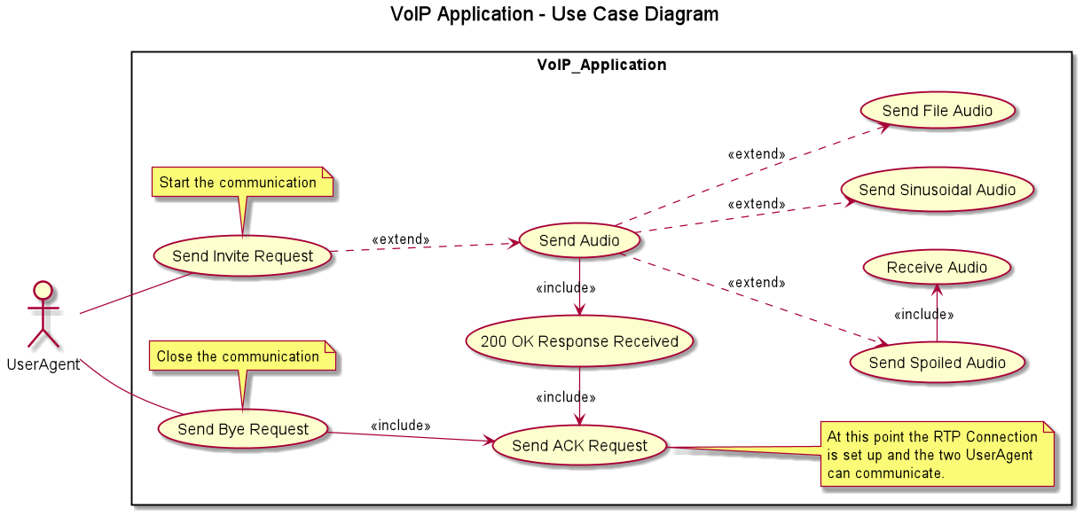
Application - Use Case Diagram

Slide 8
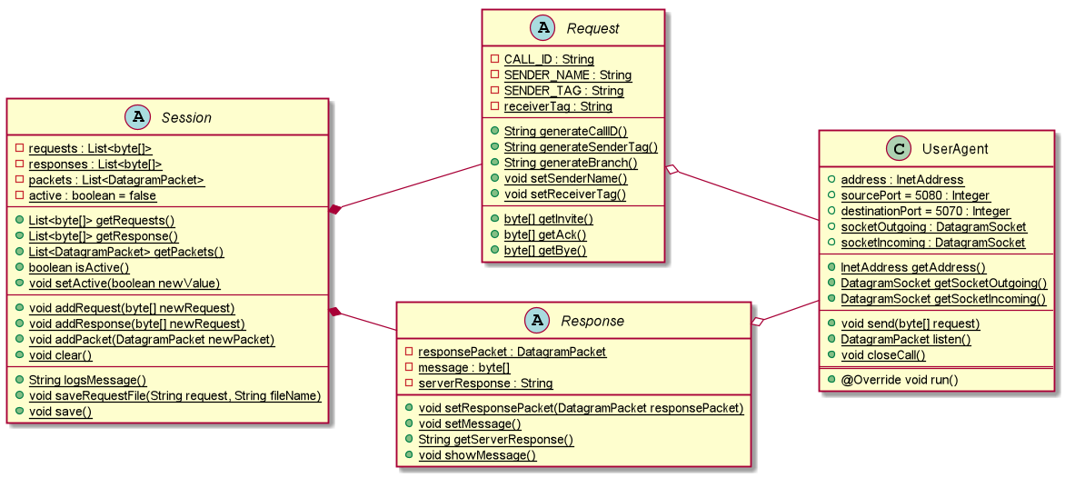
SIP - Class Diagram

Slide 9
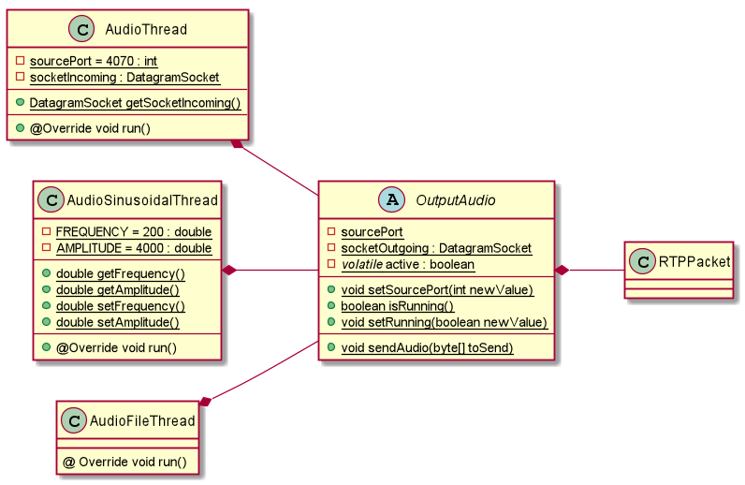
RTP - Class Diagram

Slide 10
Interfaccia grafica
Come si presenta l’applicazione

Slide 11
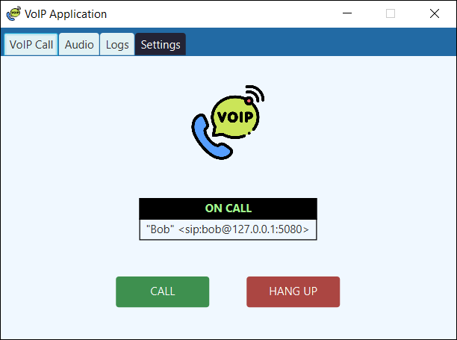
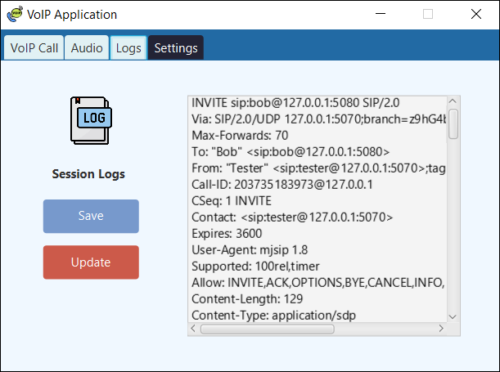
GUI
Finestra principale attraverso la quale è possibile iniziare la chiamata.
La label nera fornisce informazioni sullo status della chiamata.
Presenta i logs della sessione. Attraverso il bottone Update è possibile aggiornare il contenuto della textbox, mentre con il bottone Save è possibile salvare il contenuto in src/main/resources/requests

Slide 12
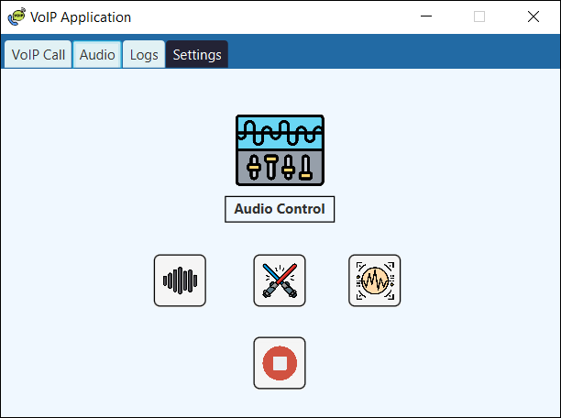
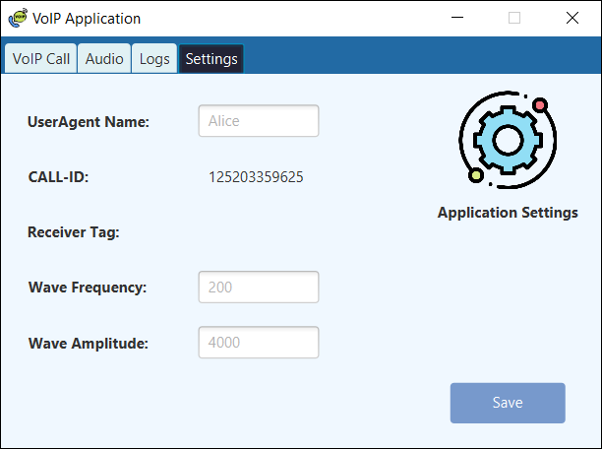
GUI
Finestra per l’invio di pacchetti RTP.
I primi tre bottoni rappresentano delle diverse modalità di invio audio, il bottone sottostante permette di fermare l’invio.
Pagina di Impostazioni. Attraverso questa pagina l’utente può vedere gli ID e i tag relativi alla sessione e cambiare alcuni parametri come il proprio nome, e alcune impostazione dell’onda sinusoidale.

Slide 13
Andiamo sul tecnico
Come sono strutturate le classi

Slide 14
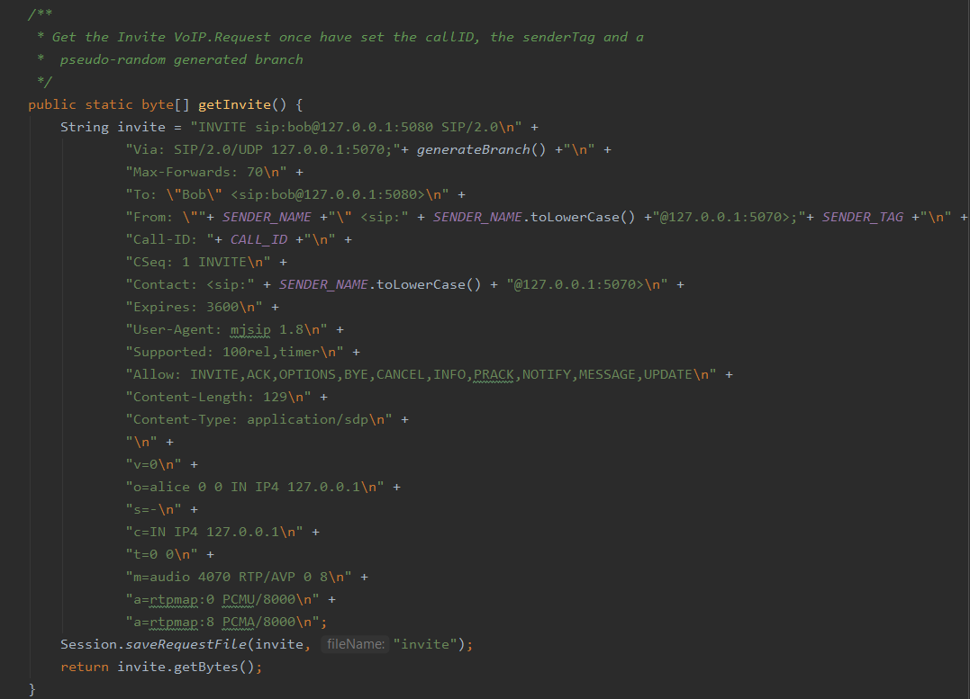
INVITE REQUEST
+
SDP
src/main/java/VoIP/Request.java

Slide 15
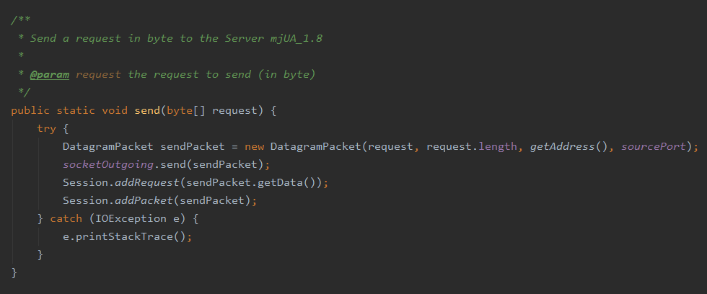
src/main/java/VoIP/UserAgent.java

Slide 16
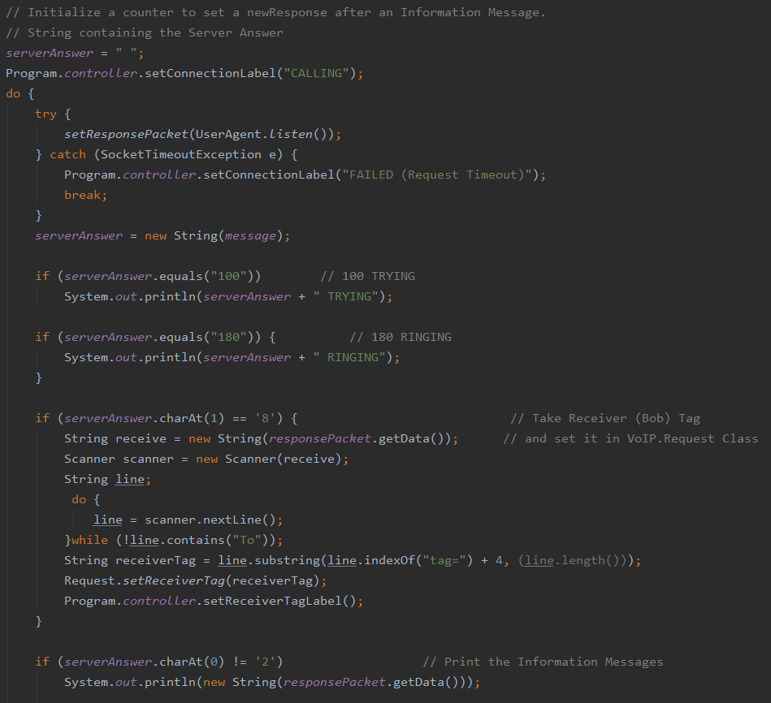
src/main/java/VoIP/Response.java
RECEIVE RESPONSE

Slide 17
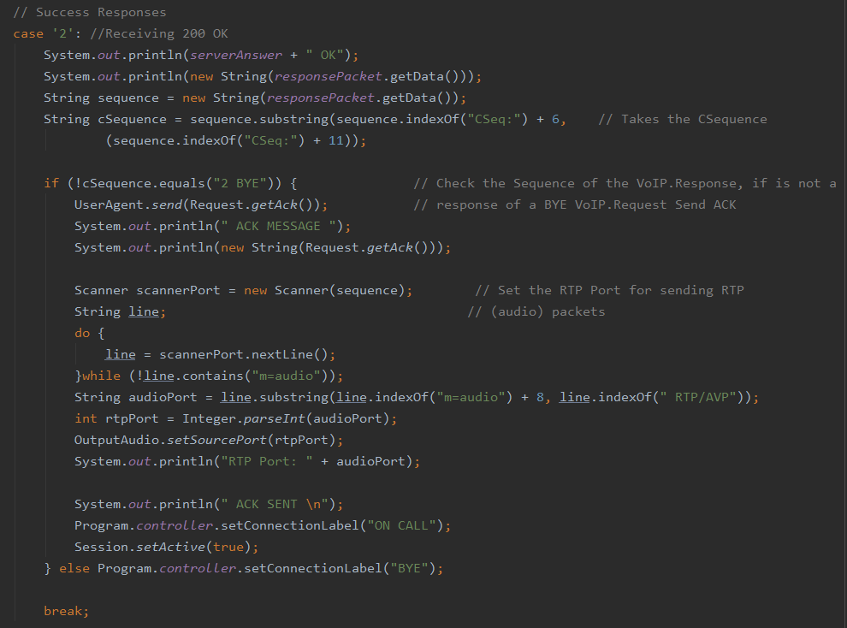
src/main/java/VoIP/Response.java
RECEIVE RESPONSE

Slide 18
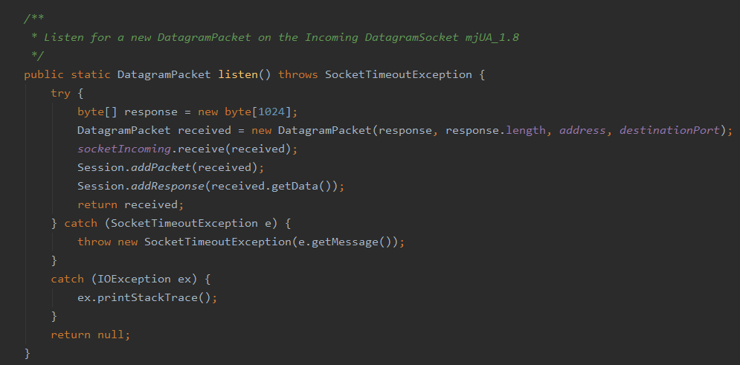
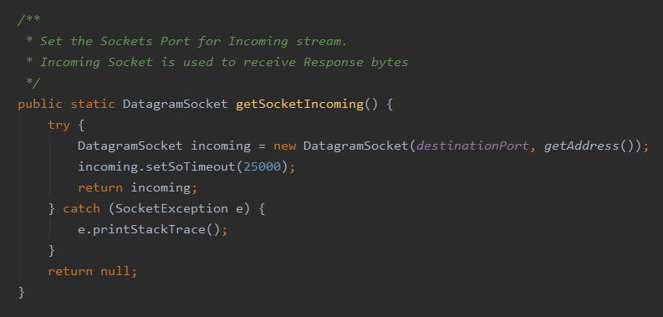
Socket Timeout Exception
src/main/java/VoIP/UserAgent.java

Slide 19
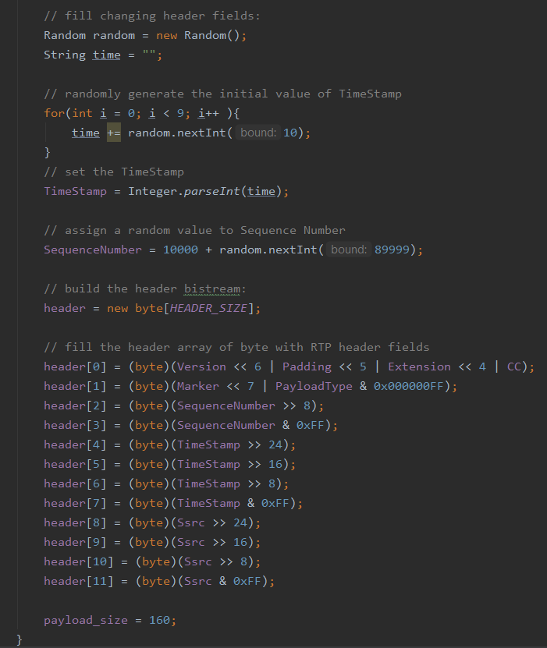
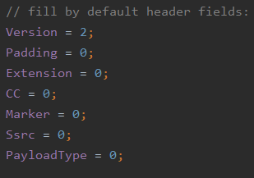
RTP Packet Class
src/main/java/Audio/RTPPacket.java

Slide 20
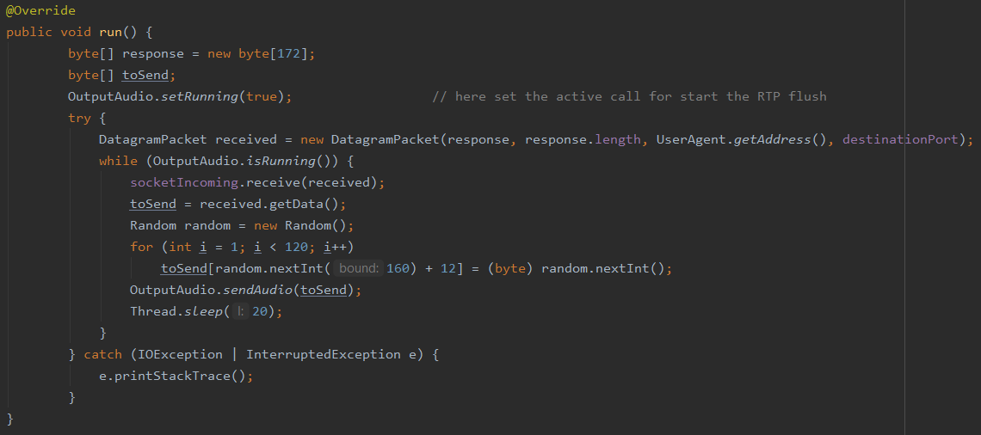
AudioThread Class - Send Spoiled Audio
src/main/java/Audio/AudioThread.java

Slide 21
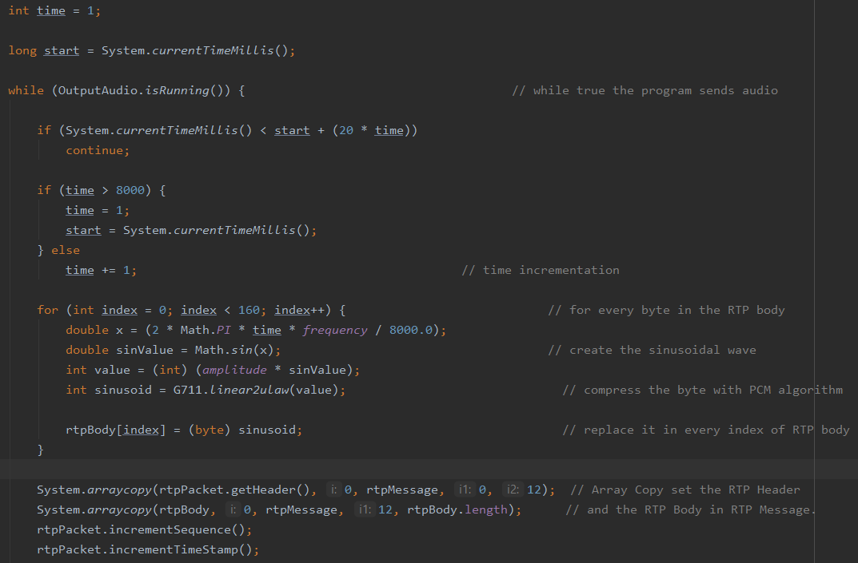
AudioSinusoidalThread Class - Send Sinusoidal Audio
src/main/java/Audio/AudioSinusoidalThread.java

Slide 22
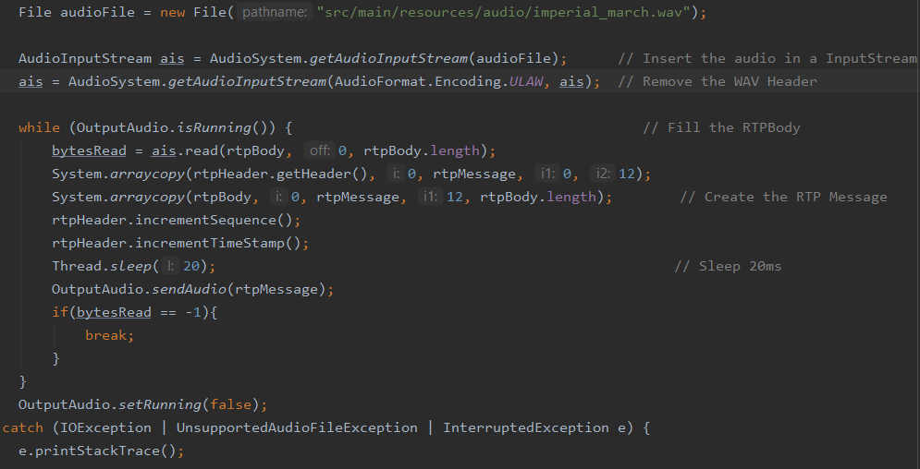
AudioFileThread Class - Send File Audio
src/main/java/Audio/AudioFileThread.java

